Slide 1
세력별 투찰성향 분석 보고서
24년도 이후 입찰결과 데이터 기반
분석 대상: 총 27개 주요 업체 및 모든 현장 비교

Slide 2
[결론] 세력별 투찰성향 요약
■ 세력 통합 업데이트: 우리(주황) 그룹과 무소속(흰색) 그룹의 성향이 유사하여 통합 분석
■ 원숭이(하늘) 및 개(그린) 세력: [저가, 공격적 성향]
- 85%~87%대 중후반의 매우 낮은 평균 투찰률(기초대비)을 형성
- 대표 업체: 동부건설(85.8%), 대우건설(87.0%), 계룡건설산업(87.1%) 등
■ 우리+무소속 통합 세력: [보수적, 수익성 지향형]
- 비교적 높은 투찰률을 보이며 무리한 출혈 경쟁 지양, 안정적 이익 확보 우선
- 대표 업체: 한화(93.5%), 대보건설(93.3%), 호반산업(93.0%) 등

Slide 3
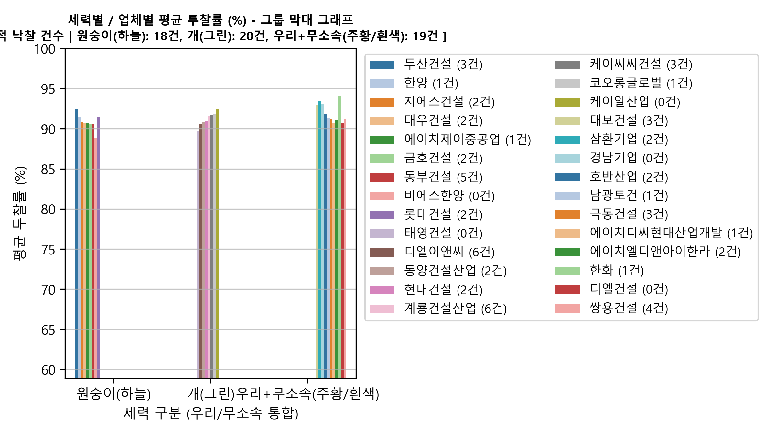
📊 통합 세력별 평균 투찰률(%) 분석 (그룹 막대그래프)

Slide 4
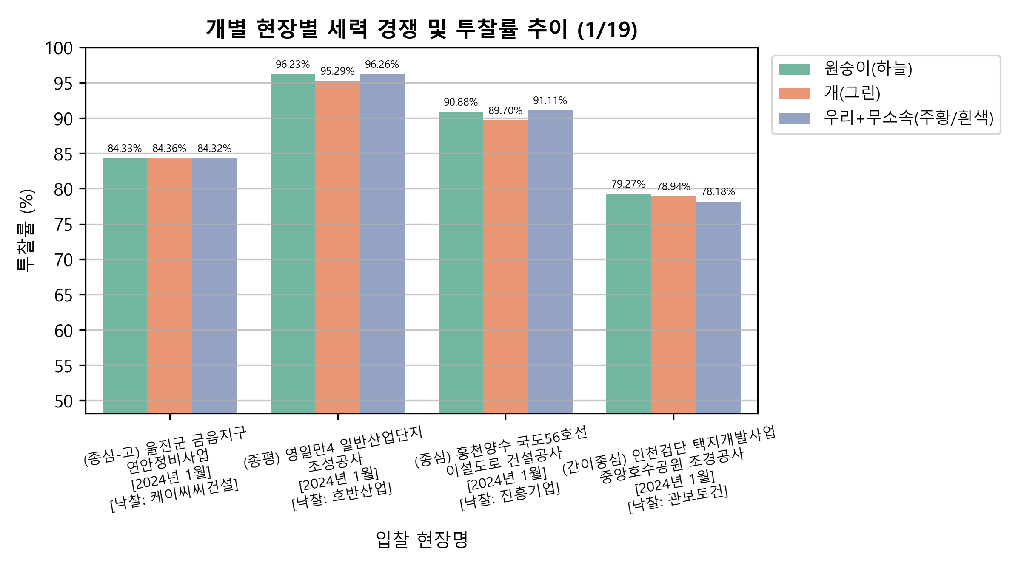
🏗️ 전체 현장별/세력별 투찰 성향 상세 비교 (1/19)

Slide 5
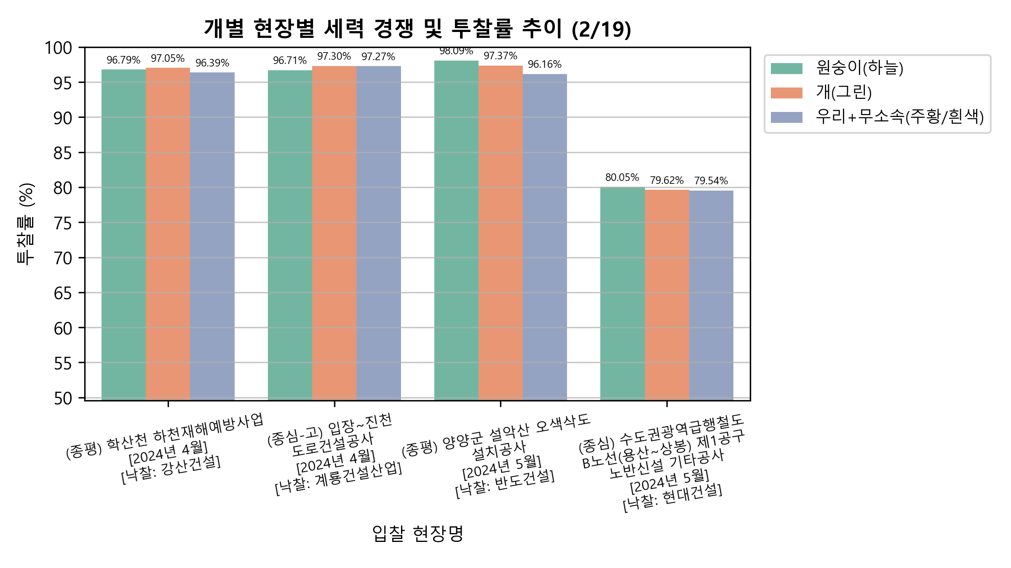
🏗️ 전체 현장별/세력별 투찰 성향 상세 비교 (2/19)

Slide 6
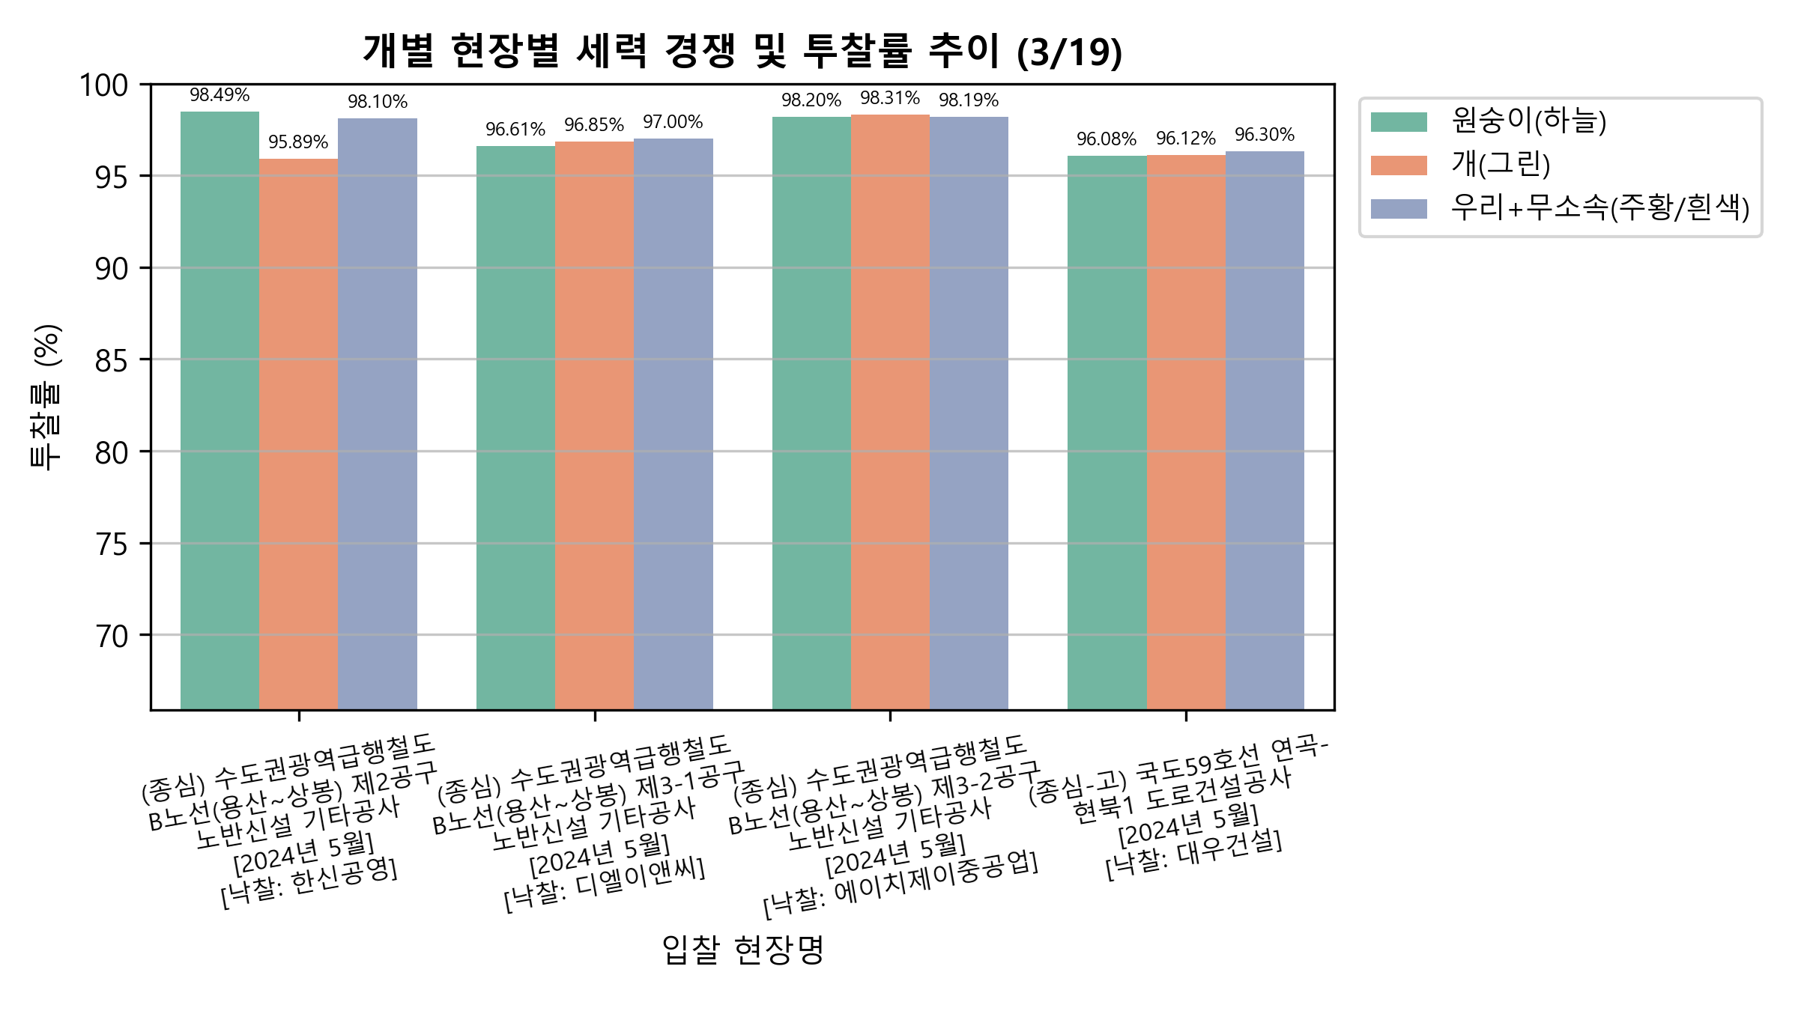
🏗️ 전체 현장별/세력별 투찰 성향 상세 비교 (3/19)

Slide 7
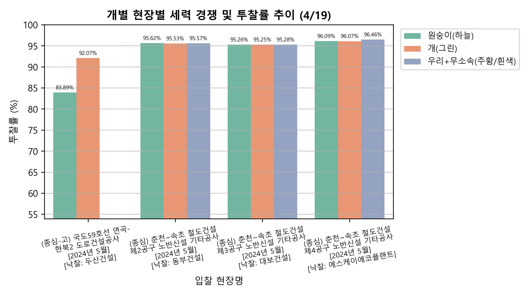
🏗️ 전체 현장별/세력별 투찰 성향 상세 비교 (4/19)

Slide 8
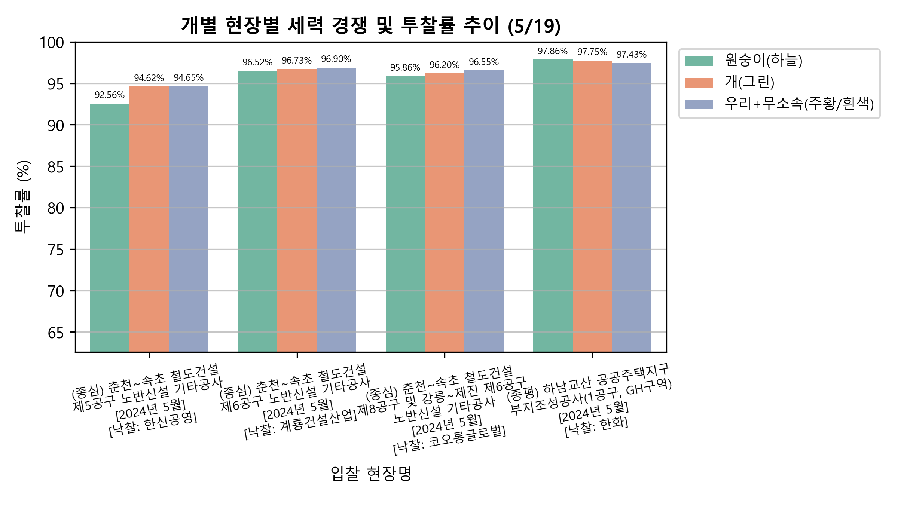
🏗️ 전체 현장별/세력별 투찰 성향 상세 비교 (5/19)

Slide 9
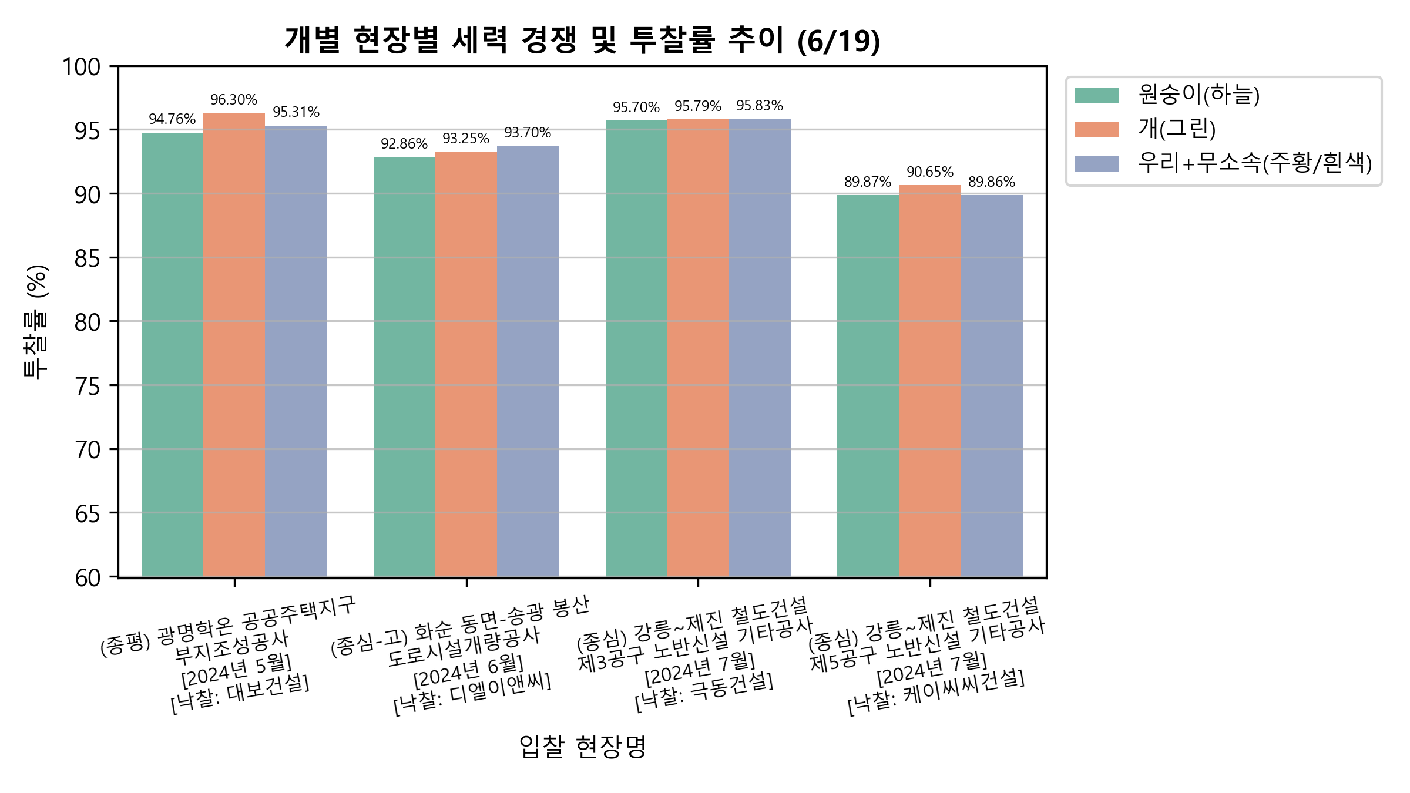
🏗️ 전체 현장별/세력별 투찰 성향 상세 비교 (6/19)

Slide 10
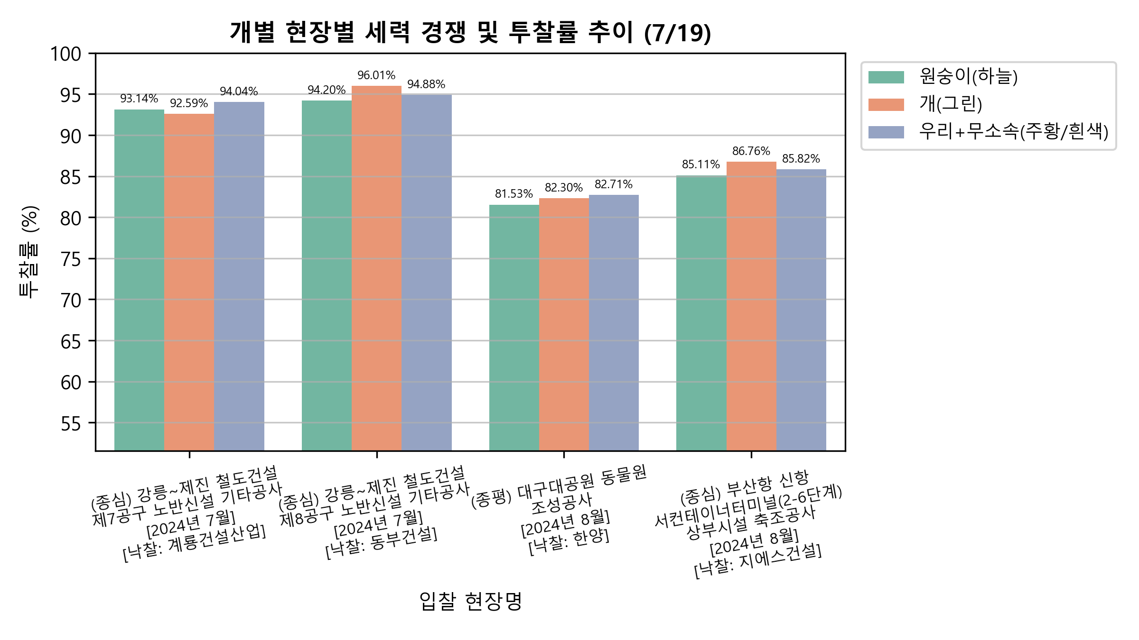
🏗️ 전체 현장별/세력별 투찰 성향 상세 비교 (7/19)

Slide 11
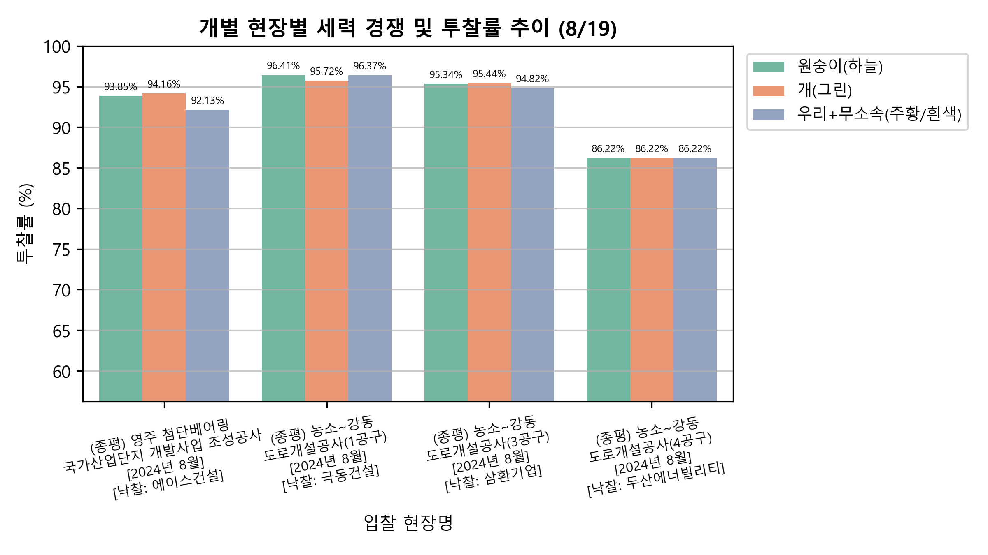
🏗️ 전체 현장별/세력별 투찰 성향 상세 비교 (8/19)

Slide 12
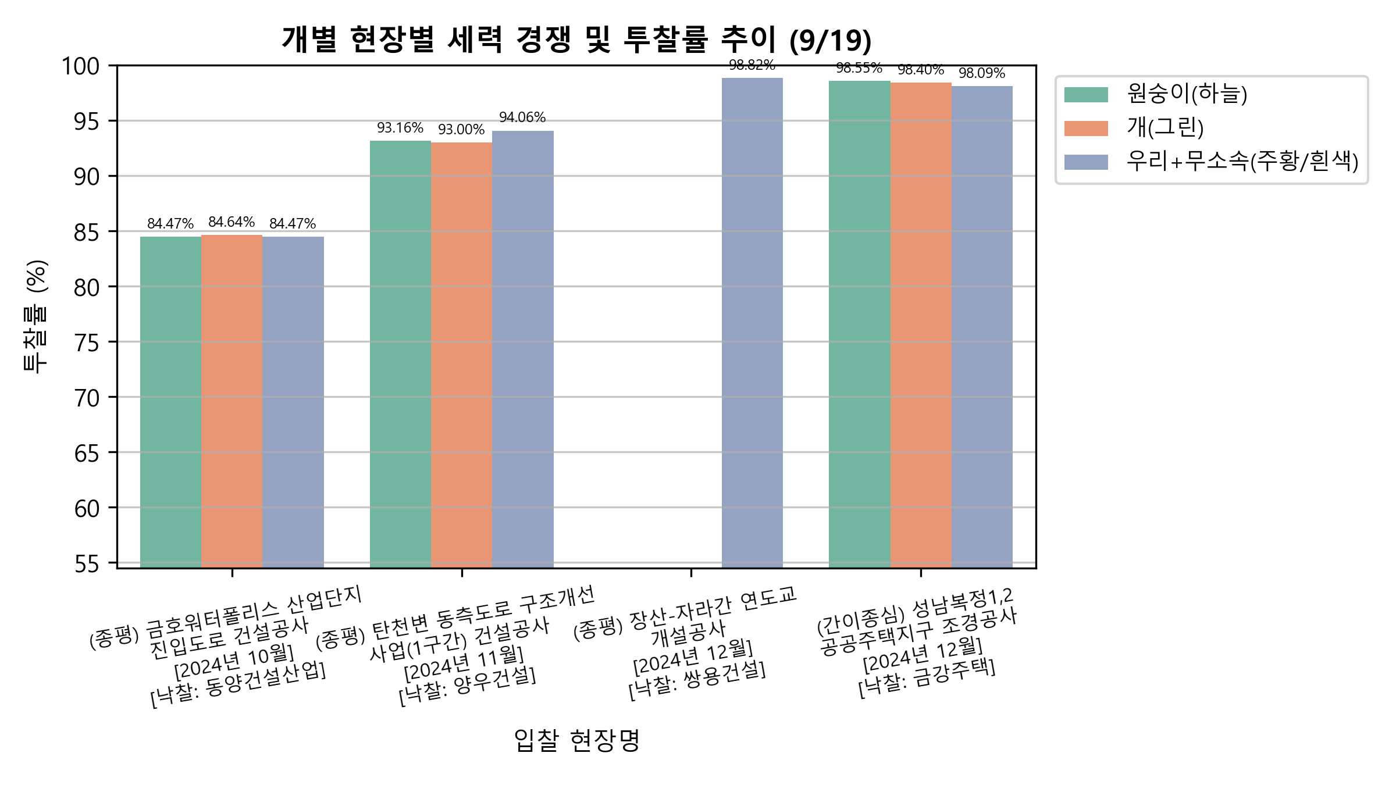
🏗️ 전체 현장별/세력별 투찰 성향 상세 비교 (9/19)

Slide 13
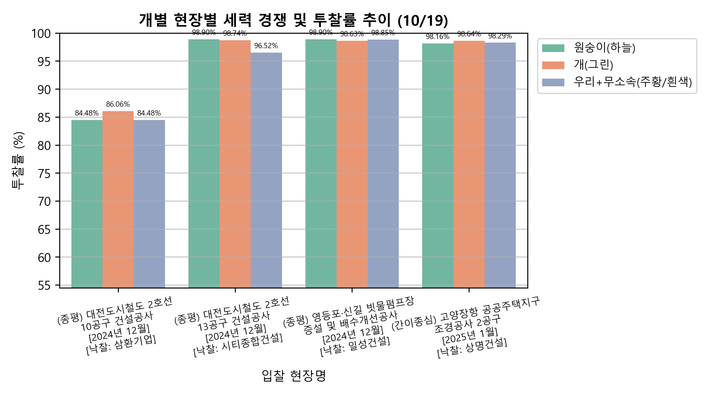
🏗️ 전체 현장별/세력별 투찰 성향 상세 비교 (10/19)

Slide 14
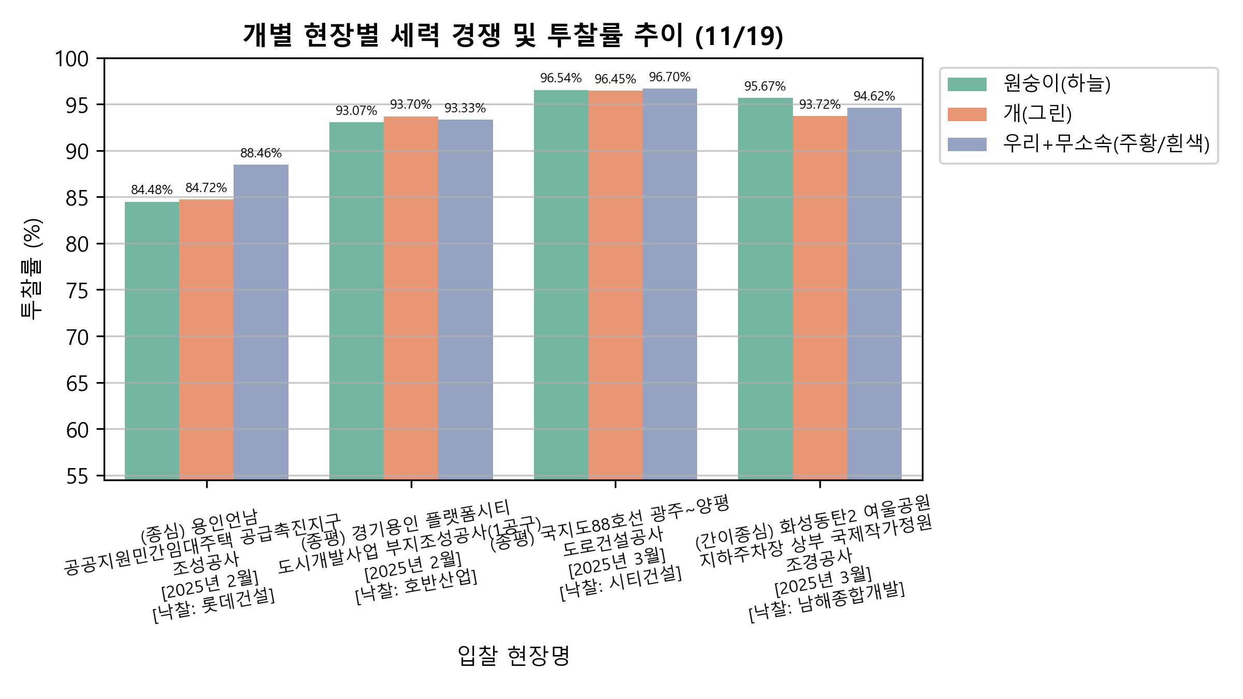
🏗️ 전체 현장별/세력별 투찰 성향 상세 비교 (11/19)

Slide 15
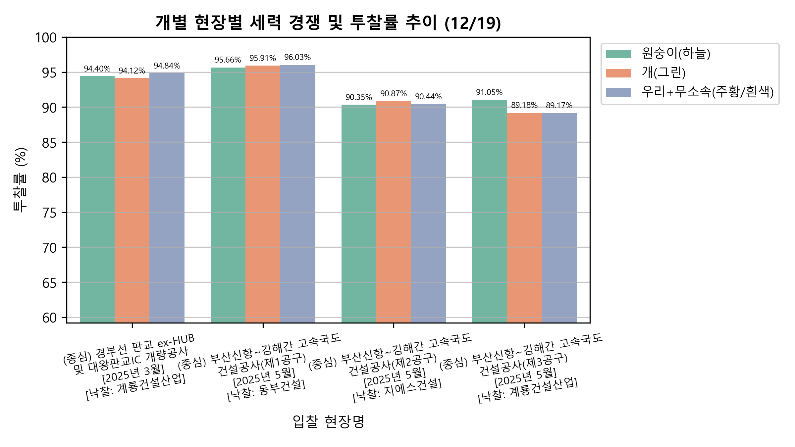
🏗️ 전체 현장별/세력별 투찰 성향 상세 비교 (12/19)

Slide 16
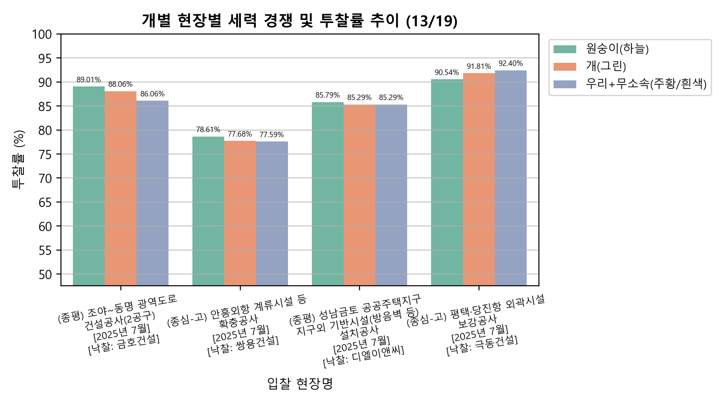
🏗️ 전체 현장별/세력별 투찰 성향 상세 비교 (13/19)

Slide 17
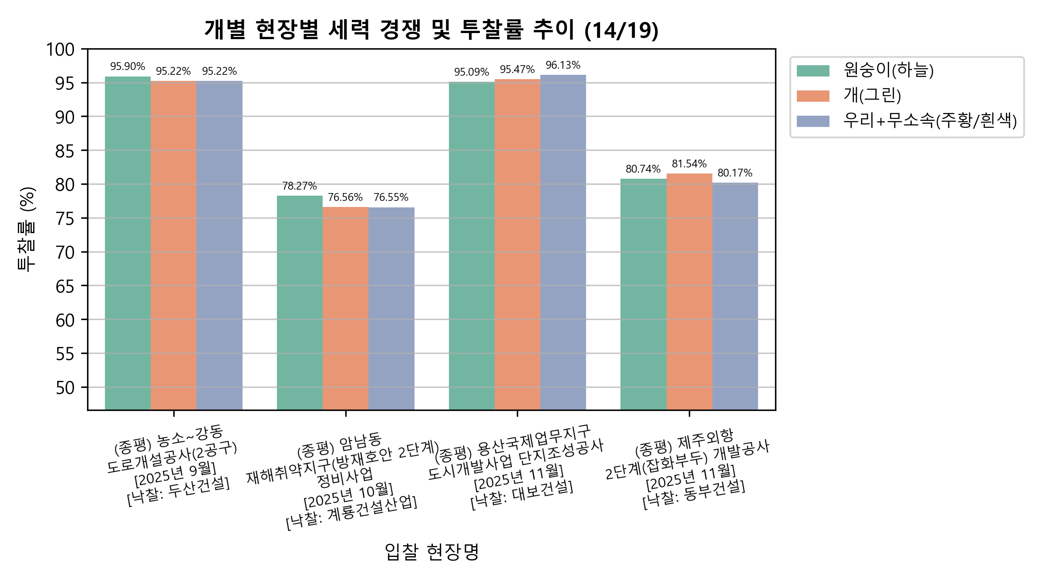
🏗️ 전체 현장별/세력별 투찰 성향 상세 비교 (14/19)

Slide 18
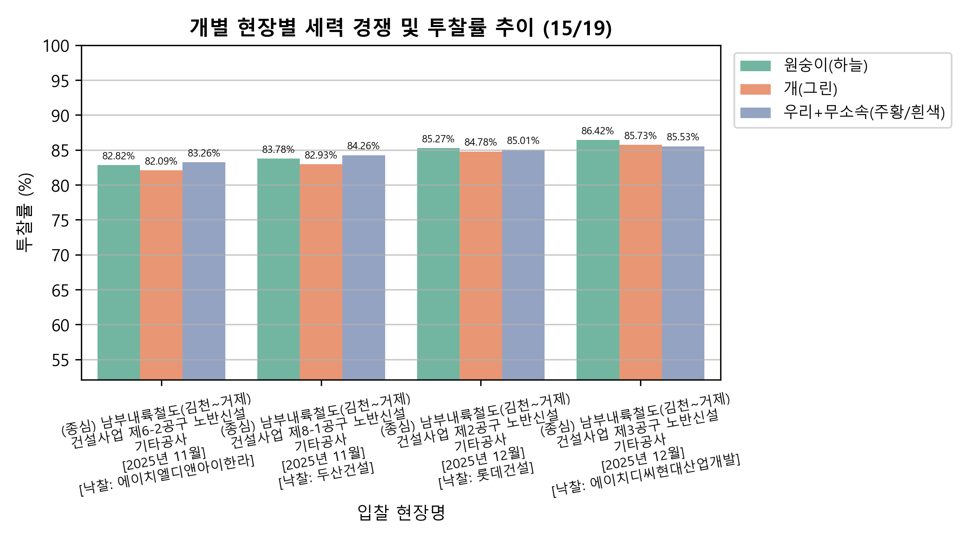
🏗️ 전체 현장별/세력별 투찰 성향 상세 비교 (15/19)

Slide 19
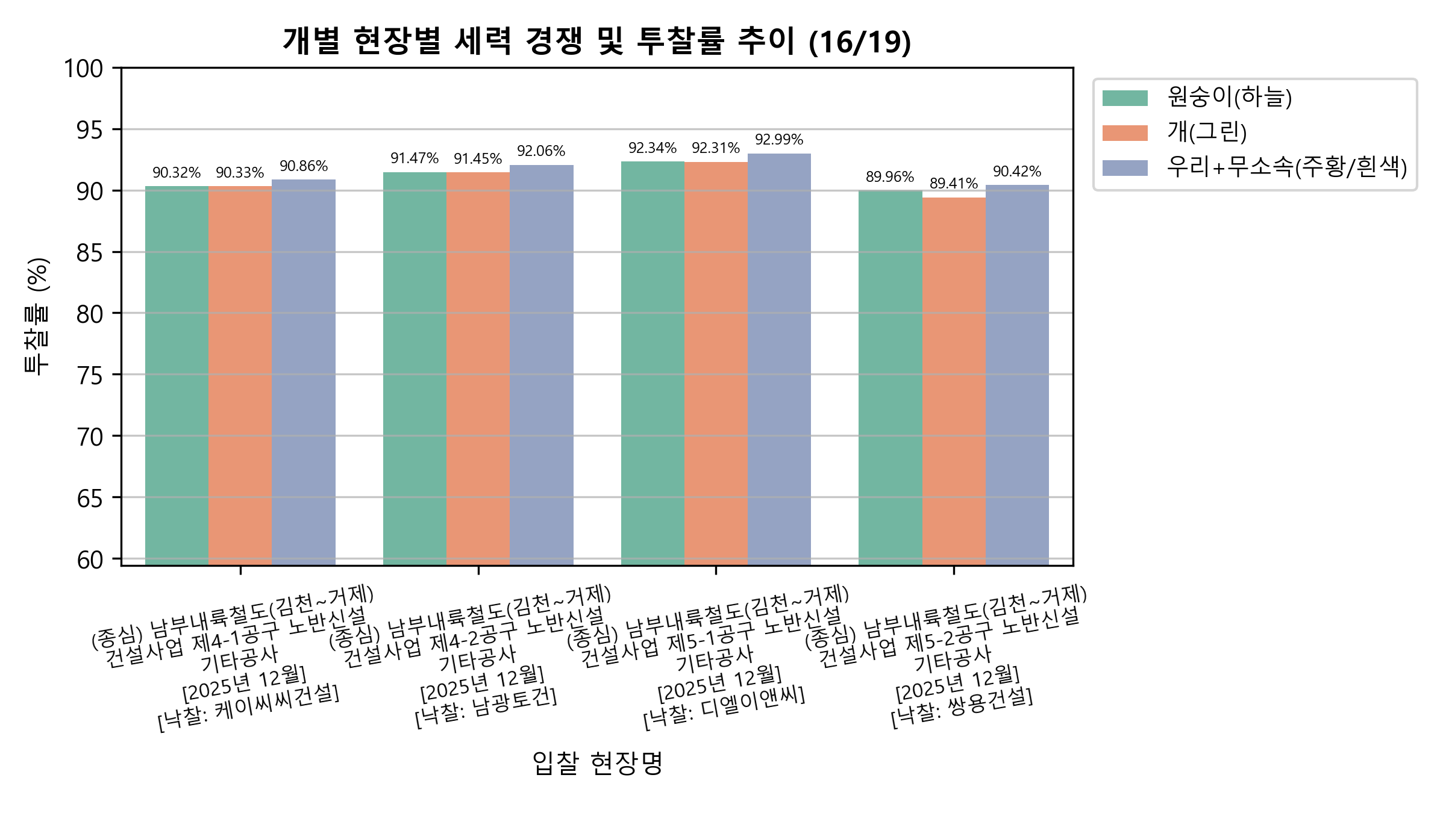
🏗️ 전체 현장별/세력별 투찰 성향 상세 비교 (16/19)

Slide 20
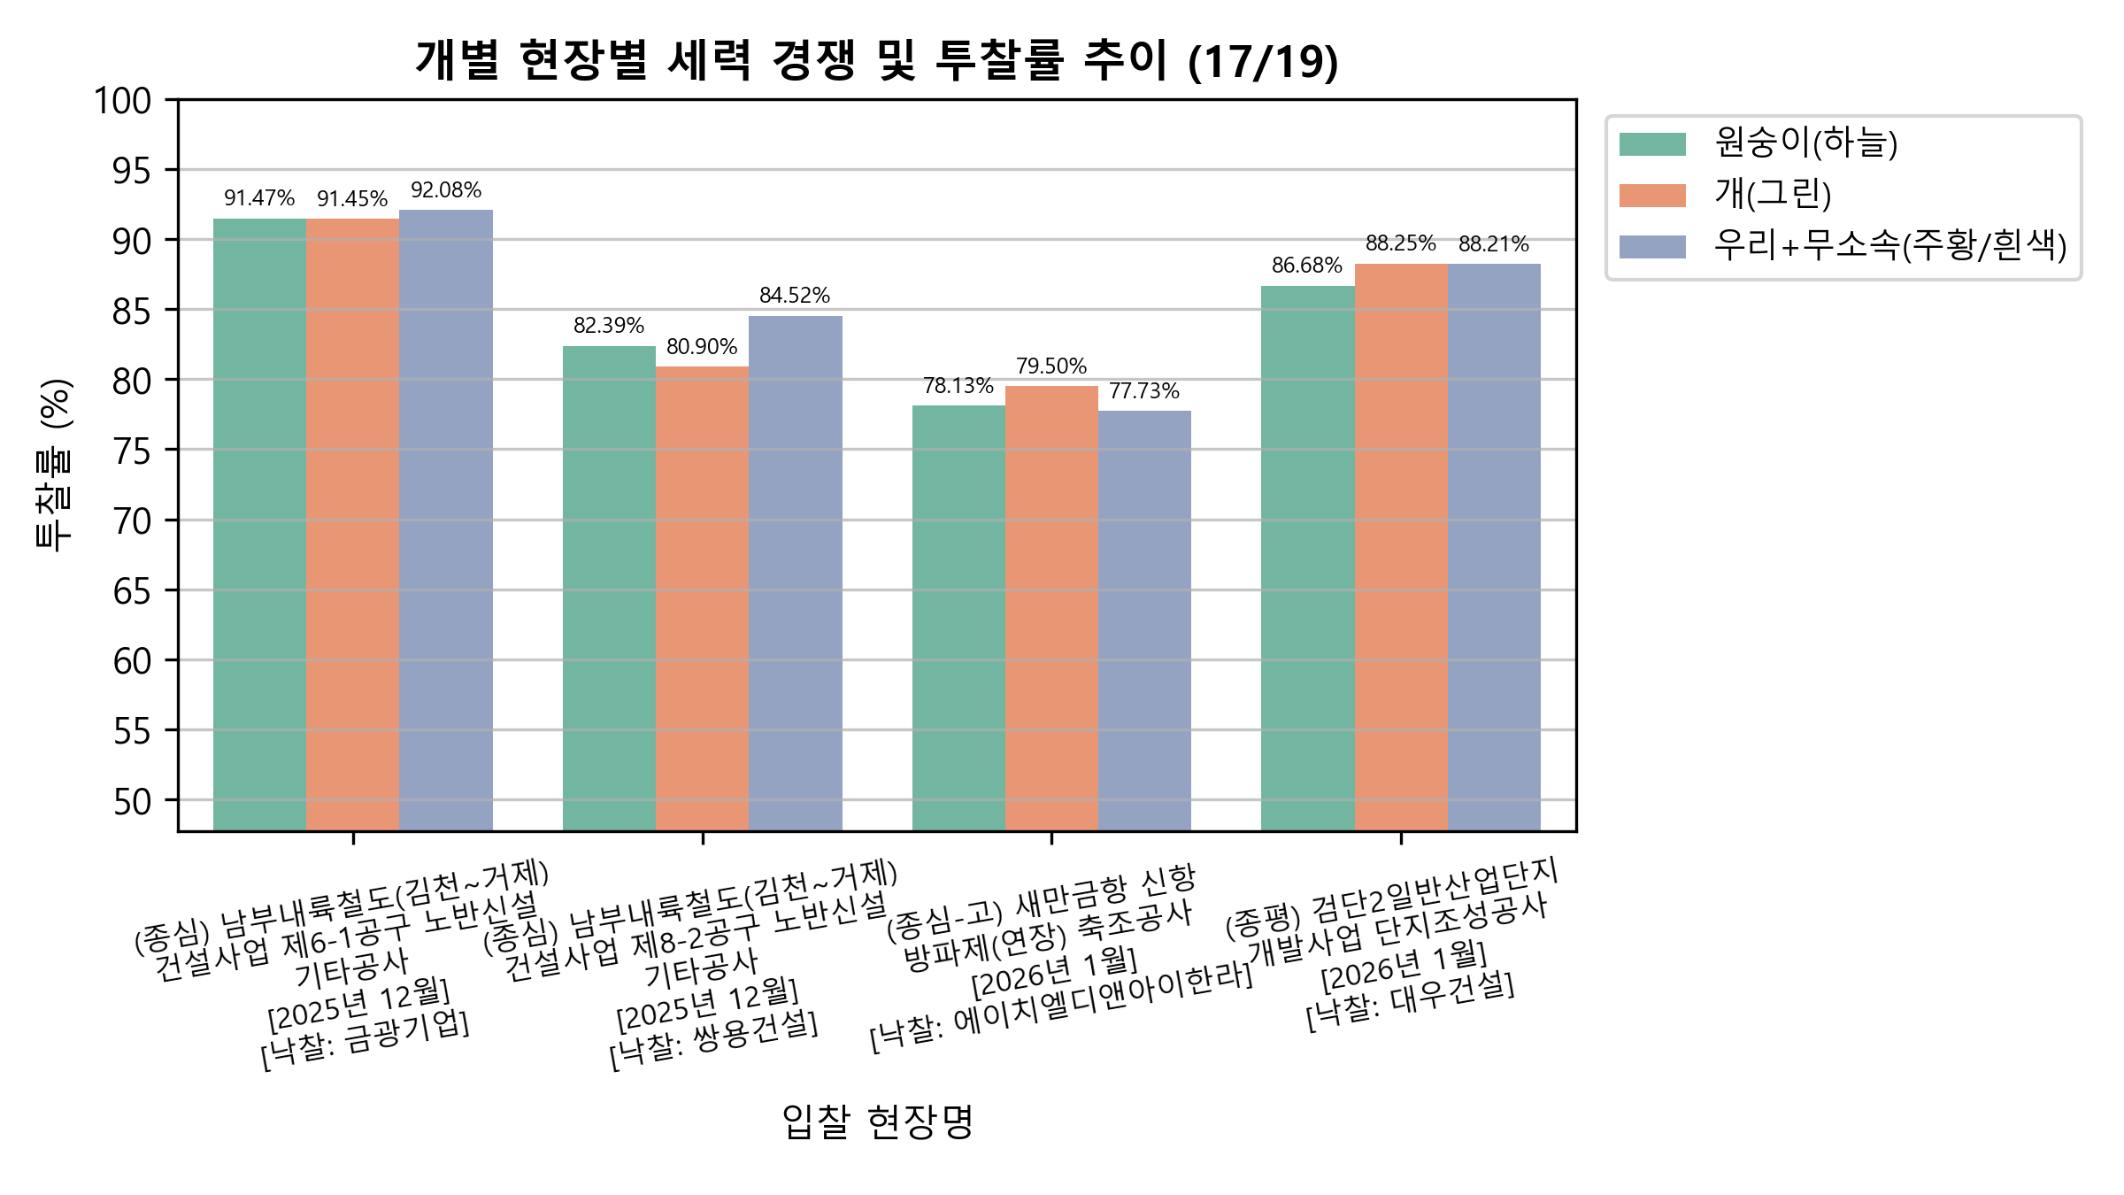
🏗️ 전체 현장별/세력별 투찰 성향 상세 비교 (17/19)

Slide 21
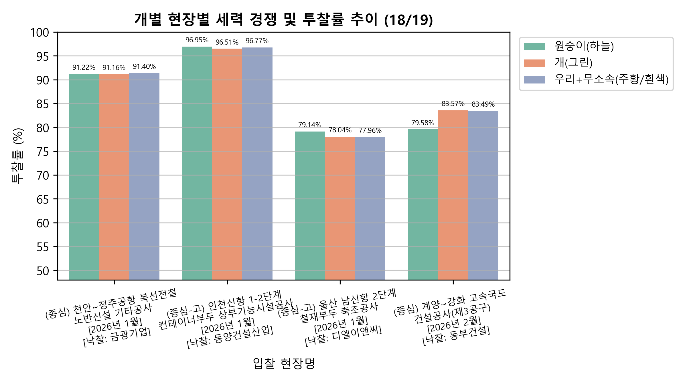
🏗️ 전체 현장별/세력별 투찰 성향 상세 비교 (18/19)

Slide 22
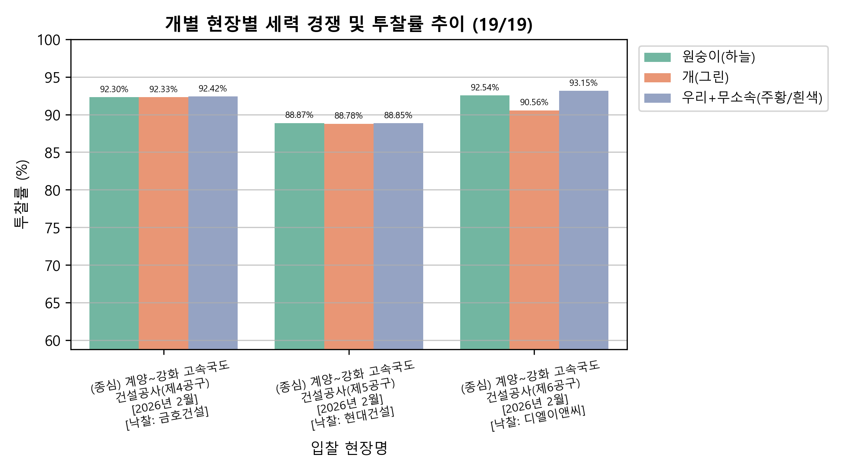
🏗️ 전체 현장별/세력별 투찰 성향 상세 비교 (19/19)

Slide 23
💡 현장/경쟁사 맞춤형 전략 제언
■ 적자 수주 가능성 등 리스크 관리
- 막연히 최저가를 추종할 경우 이익 훼손 소지가 큼
■ 경쟁사 맞춤형(Targeting) 입찰 전략 수립 제안
1. 초공격적 성향의 업체 포진 시 (원숭이/개 세력 주도)
▶ 이전 시뮬레이션 모델을 활용하여 [한계 원가 기반 최대한의 공격적 밴드]로 하향 조정 투찰
2. 보수적 성향의 업체 포진 시 (우리+무소속 계열 주도)
▶ 맹목적인 가격 출혈을 멈추고 [적정 마진을 남길 수 있는 안정적 상향 투찰]로 수익성 극대화 모색

